Slide 1
Εικονικό εργαστήρι θετικών επιστημών
Χαρίτος Μάριος

Slide 2
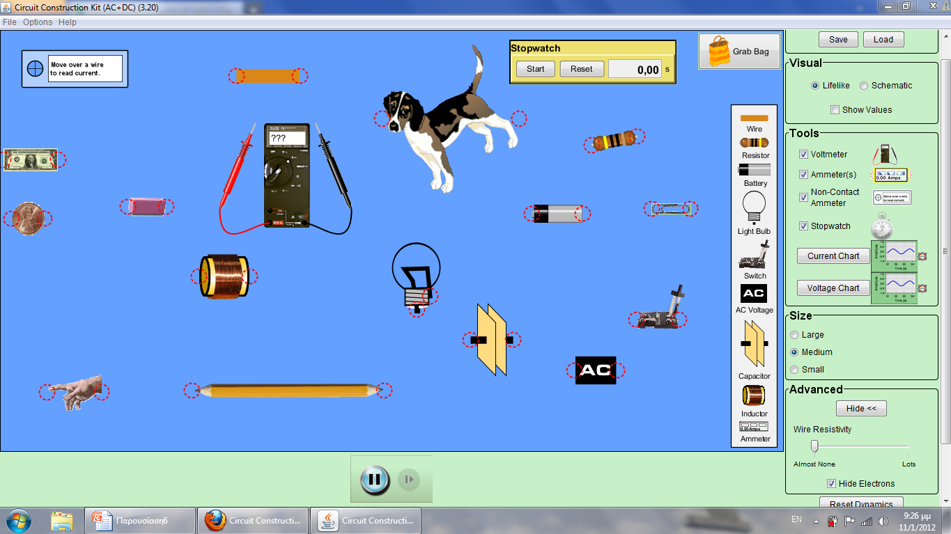
Γενικά για το πείραμα μου
Το πρόγραμμα που επέλεξα να ασχοληθώ ονομάζεται Circuit Construction Kit (AC-DC). Όπως δείχνει η παρακάτω εικόνα, στο πρόγραμμα αυτό μπορώ να χρησιμοποιήσω διάφορα υλικά πράγματα όπως πχ σκύλο, συνδετήρας, χαρτονόμισμα κ.α. Μπορώ να δημιουργήσω ηλεκτρικά κυκλώματα και να μετρήσω οποιαδήποτε στιγμή τα Volt και τα Amber. Με λίγα λόγια μπορώ να δημιουργήσω πραγματικές και ιδανικές καταστάσεις ενός πραγματικού εργαστηρίου και πειράματος

Slide 3
Η χρήση του προγράμματος μου
Το πρόγραμμα αυτό είναι αρκετά εύκολο και μπορεί να χρησιμοποιηθεί από άτομα χωρίς ειδικότερες γνώσεις για τους Η/Υ.
Ωστόσο, το πρόγραμμα αυτό, μπορεί να αλλάζει βαθμό δυσκολίας ανάλογα με το είδος του ηλεκτρικού κυκλώματος. Μπορούμε δηλαδή να φτιάξουμε απλά ηλεκτρικά κυκλώματα με καλώδια μπαταρία και λάμπα αλλά ακόμα και σύνθετα με κλαλώδια, λάμπες, διακόπτες, Αμπερόμετρα και Βολτόμετρα

Slide 4
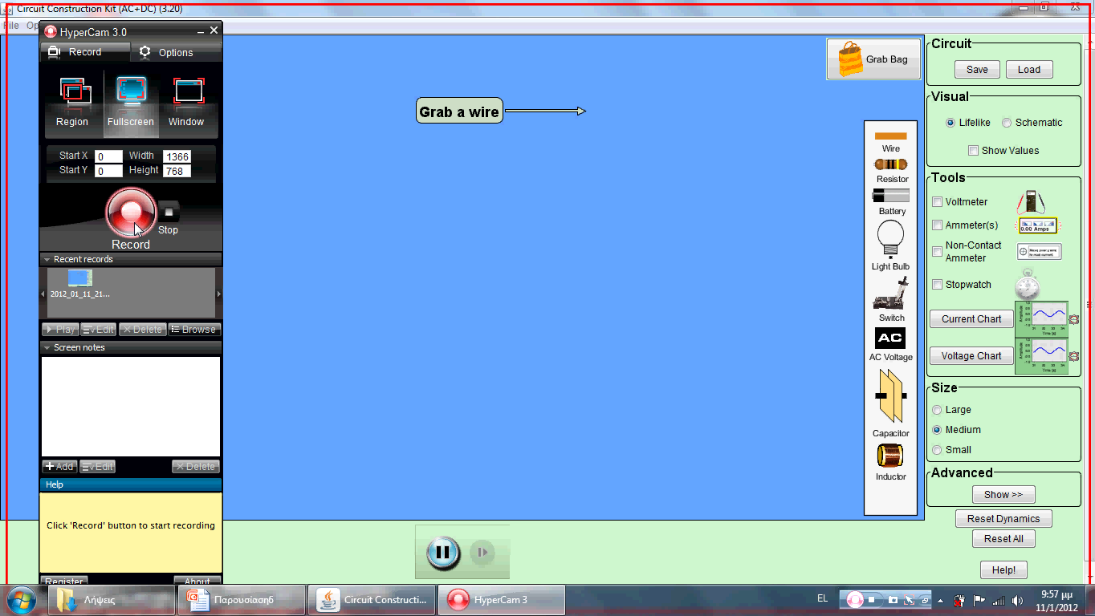
Ένα γρήγορο πείραμα ηλεκτρικού κυκλώματος

Slide 5
Συμπεράσματα του πειράματος
Στο παραπάνω πείραμα , έχω χρησιμοποιήσει μια λάμπα, μια μπαταρία, καλώδια και ένα διακόπτη. Κλείνω το κύκλωμα και η λάμπα ανάβει. Η μπαταρία παρέχει στην αρχή 30 Volt, στην συνέχεια 50 Volt, 100 Volt, 200 Volt και 300 Volt,και η λάμπα ανάβει πιο δυνατά.
Παρατηρούμε ότι, ο χρόνος που χρειάζεται για να ανάψει η λάμπα αφού κλείσουμε τον διακόπτη είναι μηδαμινός αλλά και ότι όσο περισσότερη είναι η τάση του ρεύματος, τόσο πιο γρήγορα κινούνται τα ηλεκτρόνια.

Slide 6
Βιβλιογραφία
Το πρόγραμμα μου το βρήκα στην ιστοσελίδα : www.phet.colorado.edu
Για την δημιουργία και την εκτέλεση του πειράματος χρειάστηκα την θεωρία από το βιβλίο της 3^{ης} Γυμνασίου και της 2^{ας} Λυκείου

Slide 7
Ερωτήσεις. . .
.

Slide 8
Τέλος Παρουσίασης Ευχαριστώ
.

